Slide 1
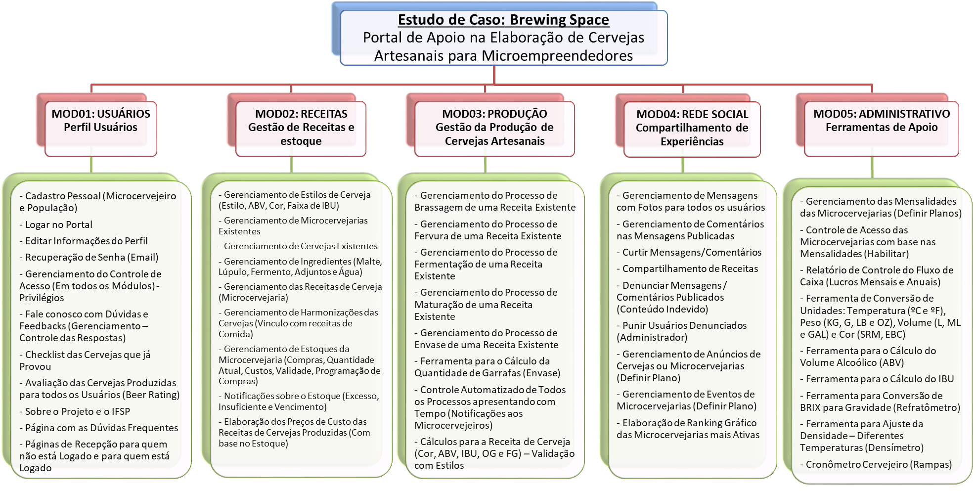
Identificação dos Módulos para Desenvolvimento e Macro-Requisitos
Gerencimento = Gestão = CRUD = Create, Read, Update e Delete

Slide 2


Ferramentas Concorrentes

